Slide 1

I. C . «Marconi» Castelfranco Emilia
Leggere e scrivere:una passione per sempre
Dalla prima alfabetizzazione (“strumentale”) allo sviluppo della literacy.
Motivi e tracciati di comprensione e produzione linguistica nella scuola primaria
Viaggio nella scrittura 1. Dalla competenza ortografica alla produzione testuale. Scrivere insieme.
Imparare a leggere e a scrivere
Adriano Grossi 25.9.2018

Slide 2
Indice
La scrittura come ortografizzazione
La scrittura come produzione autonoma
I riferimenti: Freinet e Barbiana
Il testo, esito di un complesso lavoro epistemico (manufatto cognitivo)
Le fasi ricorsive di produzione
Noi scriviamo testi col dettato muto e l’autodettato
Riflettere sulla lingua Smontare e rimontare frasi

Slide 3
Scrittura come ortografizzazione

Slide 4
Saper scrivere
Il nostro codice alfabetico ad ortografia trasparente si basa su una buona corrispondenza suono-segno (fonema –grafema) 25-26 fonemi.
Prima bisogna saper analizzare la totalità fonica della parola mantenendo in memoria il pattern. (competenza fonologica)
L’analisi di ogni suono viene rivestito da un segno (competenza fonografica).

Slide 5
Saper scrivere
Ma non basta: bisogna saper ortografizzare, ovvero andare oltre la conversione fonemi in grafemi, per considerare i «pezzettini» di parola che talvolta violano la conversione segno-suono.
Quindi occorre sapere le poche eccezioni e automatizzare il processo.
Scrivere in modo incalzante sotto dettatura.
Le parole vengono classificate per essere lette e scritte in base alla sillaba.

Slide 6

Società postalfabetica

Slide 7
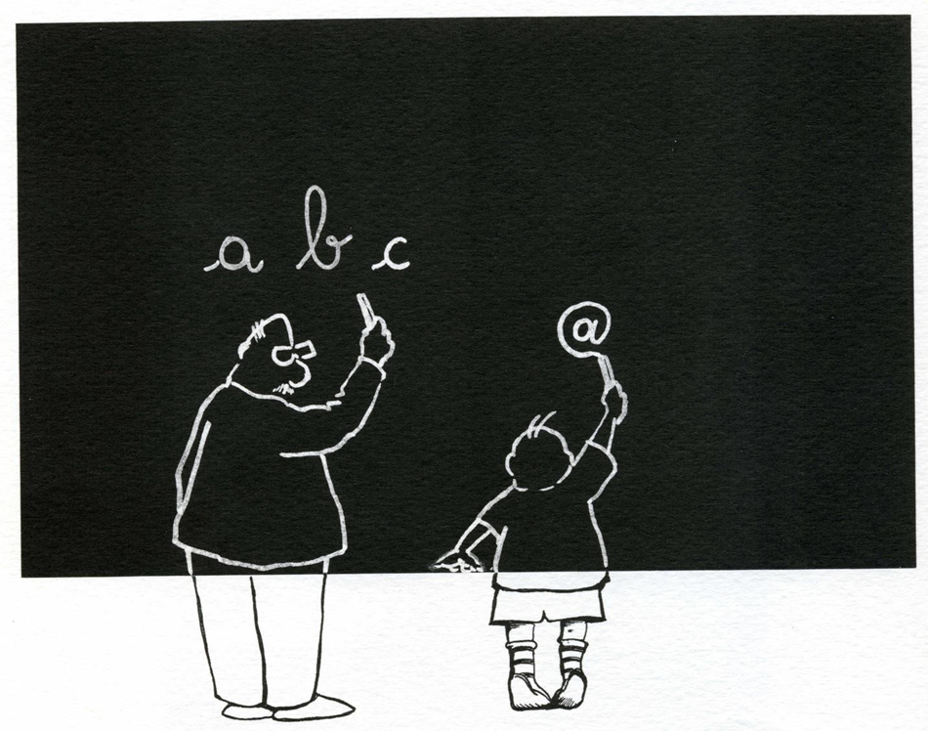
I nativi digitali

Slide 8
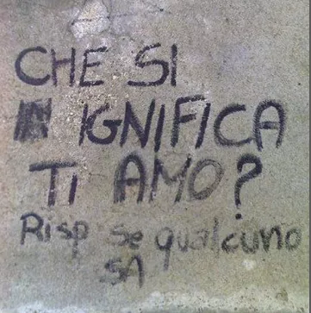

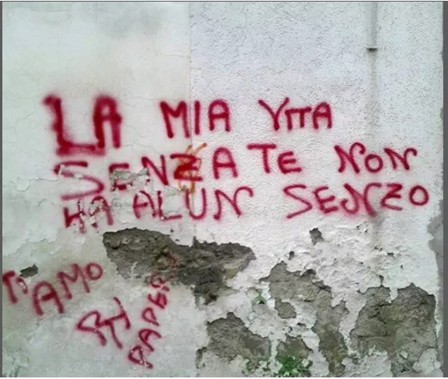

Slide 9
Anche il MIUR non scherza
«In considerazione del grande interesse che tale iniziativa ha riscosso presso le istituzioni scolastiche, la Direzione Generale degli Ordinamenti e FNOMCeO propongono l’opportunità di estendere il suddetto percorso, a partire dall’a.s. 2018-19, ai licei classici e scientifici che parteciperanno alla selezione, ubicati nelle 40 provincie in cui gli Ordini provinciali dei Medici hanno manifestato la loro disponibilità a collaborare. Le scuole interessate possono presentare la loro candidatura rispondendo all’Avviso pubblico allegato, che contiene l’elenco delle provincie individuate (Allegato A). Nota del Direttore Generale Palermo del 15.6.2018

Slide 10
Anche il MIUR non scherza
https://www.tecnicadellascuola.it/errori-ortografici-allufficio-scolastico

Slide 11
Scrittura, evento complesso
La scrittura è un’abilità altamente complessa che include il motorio e il concettuale, per la cui riuscita sono indispensabili processi cognitivi diversi, in parte automatizzati e controllati.
E’speculare alla lettura come decodifca; nota anche come (trans)codifica.
E’ allora necessario distinguere:
● Grafismo (es. copia di una parola) → disgrafia
● Ortografia (es. dettato) → disortografia
● Produzione autonoma (es. scrivere un testo in autonomia) → ….

Slide 12
A cosa serve scrivere?
Con la scrittura da seimila anni trasferiamo su un supporto stabile ciò che vogliamo comprendere successivamente
Insomma liberiamo memoria.

Slide 13
Scrittura come produzione autonoma

Slide 14


Noi non guardiamo alla scrittura come capacità di ortografizzare, ma come produzione testuale.
.

Slide 15
Indicazioni 2012
«La pratica della scrittura viene introdotta in modo graduale: qualunque sia il metodo usato dall’insegnante, durante la prima alfabetizzazione il bambino, partendo dall’esperienza, viene guidato contemporaneamente a leggere e scrivere parole e frasi sempre legate a bisogni comunicativi e inserite in contesti motivanti».

Slide 16
Documento dei Saggi 1997
«Soprattutto nelle prime fasi scolastiche occorre provvedere alla sostituzione, almeno parziale, di alcuni sistemi legati alla didattica tradizionale: il "tema" come composizione retorica in molti casi non è idoneo agli scopi ora indicati, e può con efficacia essere integrato in forma crescente (fino alla sua eventuale sostituzione) da attività di scrittura breve, funzionale, di rielaborazione e via dicendo. Il giovane deve essere preparato innanzi tutto alla comprensione e alla produzione di messaggi scritti pratici ed essenziali, condizione necessaria per la successiva acquisizione delle capacità di assimilare ed elaborare correttamente discorsi più complessi, e di argomentare in modo più approfondito e appropriato».

Slide 17
Il primo laboratorio di testualità
Dove ricondurre lo «scrivibile» secondo i contributi della ricerca linguistica?
Nei testi
Il testo, secondo la migliore tradizione della scuola attiva, risponde ad un bisogno di comunicazione.
Perché e come scrivere
Avvalersi di enunciati organizzati, «intessuti», non solo frasi e o periodi.

Slide 18
I riferimenti: Freinet e Barbiana

Slide 19
Il primo laboratorio di testualità
Origina dalla migliore tradizione della «Scuola attiva»
Tecniche di base Freinet: testo libero, messa a punto, stampa, giornalino.
No «pensierini» o temi, proposte artificiose.

Slide 20
Tecniche di base di Freinet
Testo libero
Scelta e messa a punto
Tipografia (limografo)
Giornalino
Corrispondenza interscolastica

Slide 21
IL TESTO LIBERO
ESPRESSIONE LIBERA, SPONTANEA, CREATIVA, AUTENTICA
MANIFESTARSI SENZA RISERVE ALL’EDUCATORE
NO TEMA A PIACERE
SCRIVERE QUANDO SI SENTE LA NECESSITÀ
SEDUTA DEL TESTO LIBERO: PRESENTAZIONE DELLA CREAZIONE ALLA CLASSE
SCELTA DEL TESTO DA METTERE A PUNTO
CORREZIONE COLLETTIVA DEGLI ERRORI
APPRENDERE LA LINGUA DALL’ESERCIZIO VIVO DELLA STESSA

Slide 22
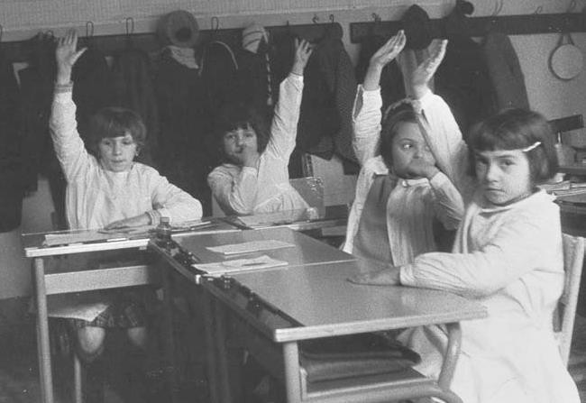
La scelta del testo libero da mettere a punto

Slide 23

TIPOGRAFIA SCOLASTICA STRUMENTO CHE SALDA ATTIVITÀ MANUALE E ATTIVITÀ INTELLETTUALE
IN ANTITESI AI MANUALI SCOLASTICI
APPRENDIMENTO DELL’ORTOGRAFIA
LIBRO DI VITA: IL GIORNALINO SCOLASTICO
E’ UN ARTEFATT0 CHE CHIUDE UN LAVORO PER INDIVIDUARNE UN SUCCESSIVO.

Slide 24
IMPEGNARSI PER GLI ALTRI (LETTORI) E CON GLI ALTRI (COMPAGNI) ARCHIVIO DELLA CLASSE
LEGAME FUNZIONALE E AFFETTIVO TRA SCUOLA E TERRITORIO

Slide 25
CONTATTO CON L’ESTERNO,
SCOPERTA DI NUOVI MONDI E NUOVI MODI DI ESSERE
CONFRONTO CON L’ALTRO E DIRITTO ALLA DIFFERENZA COMUNICAZIONE/ESPRESSIONE
AFFETTIVITÀ
APERTURA

Slide 26
Successivamente i testi venivano stampati. Gli strumenti per la stampa erano due: la tipografia e il limografo. Il gruppo di bambini che andava alla tipografia prima componeva il testo inserendo i caratteri di piombo in appositi compositoi, poi disponeva i compositoi pronti nella pressa, inchiostrava i caratteri, sovrapponeva un figlio di carta, azionava il rullo e produceva così la prima copia stampata del testo scelto.
Il gruppo che andava al limografo, incideva il testo ed eventualmente il disegno con una punta di metallo su una matrice per ciclostile a inchiostro, la inseriva nel limografo, inchiostrava la tela in un piccolo telaio sovrastante la matrice, collocava sotto la matrice un foglio di carta, inchiostrava nuovamente e otteneva anche in questo caso la prima copia stampata del testo scelto.
Quando tutti i testi del mese erano stampati, venivano legati insieme e formavano il giornalino della classe. Il giornalino andava in tutte le famiglie e veniva spedito a tutti i bambini della classe corrispondente e alle classi con le quali avveniva mensilmente lo scambio dei giornalini. I gruppi che si alternavano alla tipografia e al limografo dovevano perciò stampare tante copie quanti erano i bambini della classe, più quelli della classe corrispondente, più una copia per le classi amiche, più le persone che si erano abbonate.

Slide 27
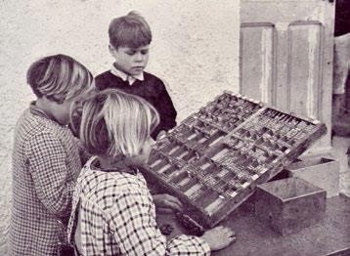
La tipografia a scuola

Slide 28
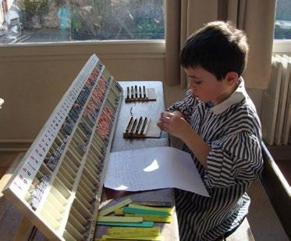

Slide 29
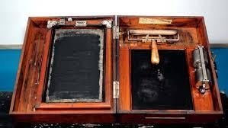
IL LIMOGRAFO

Slide 30
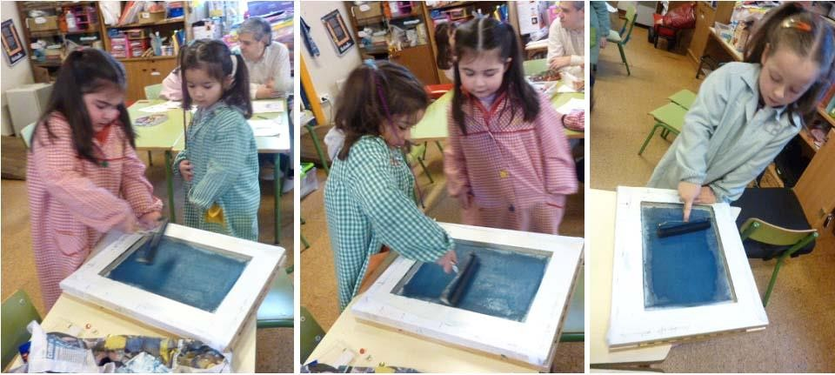

Slide 31
Scrivere insieme a Barbiana

Slide 32
Scrivere insieme a Barbiana
Pagg.125-127 di «Lettera ad una professoressa»

Slide 33
Noi a scrivere si fa così
Il testo collettivo

Slide 34
Mario Lodi, in un colloquio con Ida Salviati del 2011, ricorda che “c’erano molte somiglianze ma anche profonde differenze. Il nostro obiettivo era la difesa della scuola pubblica e don Lorenzo aveva realizzato una scuola privata, lui identificava la sua parrocchia con la scuola. Noi avevamo le classi divise per età, lui invece aveva una sola classe che andava dai 6 ai 14 anni e anche più. (…) Lui diceva “arrivare alla fede attraverso il ragionamento” e noi dicevamo “arrivare alla conoscenza della libertà attraverso la pratica della libertà”.

Slide 35
La tecnica nasce dagli scambi epistolari con Mario Lodi che andò in visita a Barbiana nel 1963
«Caro Maestro,la ringrazio d’averci proposto quest’idea perché me ne son trovato bene. Non avevo mai avuto in tanti anni di scuola una così completa e profonda occasione per studiare coi ragazzi l’arte dello scrivere. Per noi dunque tutto bene anzi sono entusiasta della cosa.» (1963)

Slide 36
novembre 1963
Lettera di Don Milani in cui viene illustrata la metodologia della scrittura collettiva
Procedimento
.Primo giorno: un intero pomeriggio , cinque ore, a disposizione per comporre liberamente una lettera a voi su “Perchè vengo a scuola”
.Secondo giorno: un pomeriggio a leggere ad alta voce i lavori e appuntare su foglietti le idee e espressioni felici
.Terzo giorno: una mattinata a riordinare i foglietti su un grande tavolo per dare loro ordine logico e fissare questo schema di lavoro
-sul principio
-noi e i nostri genitori,
- ora
- scoperta degli ideali della nostra scuola
- nostra risposta spaziale per debolezza nostra e pressione dei nostri genitori e del mondo
.Quarto giorno: pomeriggio a rifare la lettera secondo lo schema comune
.

Slide 37
.Quinto giorno: mattina e sera ,tutti insieme a leggere a alta voce i singoli lavori e si stabilisce il testo comune con le migliori espressioni comuni ( testo è di 1128 vocaboli)
.Sesto giorno : testo accettato perchè ognuno abbia lo scritto davanti a sé , un intero pomeriggio con la produzione di annotazioni a margine ,correzioni, aggiunte di proposte
.Settimo giorno: mattina e sera; proposizione dopo proposizione ciascuno fa le correzioni
.Ottavo giorno: mattina idem
.Nono giorno: mattina idem
.Decimo giorno: testo definitivo composto da 823 parole ,305 parole in meno , ma arricchito da molti concetti nuovi. I piccoli trovano qualche volta soluzioni migliori dei grandi
La lettera dei ragazzi di Barbiana alle classi di Mario Lodi

Slide 38
Le regole dello scrivere a Barbiana
A Barbiana avevo imparato che le regole dello scrivere sono: Aver qualcosa di importante da dire e che sia utile a tutti o a molti. Sapere a chi si scrive. Raccogliere tutto quello che serve. Trovare una logica su cui ordinarlo. Eliminare ogni parola che non serve. Eliminare ogni parola che non usiamo parlando. Non porsi limiti di tempo.
Così scrivo coi miei compagni questa lettera. Così spero che scriveranno i miei scolari quando sarò maestro

Slide 39
E’ come il lavoro redazionale di un giornale
Scrivere diventa un'impresa comune di un intero gruppo, un vero e proprio laboratorio didattico in cui ognuno deve saper fare la propria parte.

Slide 40
Noi dunque si fa così: Per prima cosa ognuno tiene in tasca un notes. Ogni volta che gli viene un'idea ne prende appunto. Ogni idea su un foglietto separato e scritto da una parte sola.
Un giorno si mettono insieme tutti i foglietti su un grande tavolo. Si passano a uno a uno per scartare i doppioni.
Dopo questa fase iniziale, i foglietti vengono collocati su un grande tavolo e si comincia il lavoro di ideazione ordinata del testo: si eliminano i doppioni, si uniscono quelli "imparentati" in capitoli. Ogni capitolo si divide in "monticini e son paragrafi" ai quali vengono dati dei nomi.
Nasce così uno schema che coincide con la definizione di un piano linguistico e si "butta giù" una prima versione del testo, che viene ciclostilato.
Poi si riuniscono i foglietti imparentati in grandi monti e son capitoli. Ogni capitolo si divide in monticini e son paragrafi.
Ora si prova a dare un nome a ogni paragrafo. Se non si riesce vuol dire che non contiene nulla o che contiene troppe cose. Qualche paragrafo sparisce. Qualcuno diventa due.
Coi nomi dei paragrafi si discute l'ordine logico finché nasce uno schema. Con lo schema si riordinano i monticini.
Si prende il primo monticino, si stendono sul tavolo i suoi foglietti e se ne trova l'ordine. Ora si butta giù il testo come viene viene.
Si ciclostila per averlo davanti tutti eguale.

Slide 41
Poi forbici, colla e matite colorate. Si butta tutto all'aria. Si aggiungono foglietti nuovi. Si ciclostila un'altra volta.
Comincia la gara a chi scopre parole da levare, aggettivi di troppo, ripetizioni, bugie, parole difficili, frasi troppo lunghe, due concetti in una frase sola.
Si chiama un estraneo dopo l'altro. Si bada che non siano stati troppo a scuola. Gli si fa leggere a alta voce. Si guarda se hanno inteso quello che volevamo dire.
Si accettano i loro consigli purché siano per la chiarezza. Si rifiutano i consigli di prudenza.
Dopo che s'è fatta tutta questa fatica, seguendo regole che valgono per tutti, si trova sempre l'intellettuale cretino che sentenzia: “Questa lettera ha uno stile personalissimo”.
Dite piuttosto che non sapete che cosa è l'arte. L'arte è il contrario di pigrizia.
Anche lei, non dica che le mancano le ore. Basta uno scritto solo in tutto l'anno, ma fatto tutti insieme”.

Slide 42
Scrittura testuale evento collaborativo

Slide 43
Il testo, esito di un complesso lavoro epistemico (manufatto cognitivo)

Slide 44
SCRIVERE TESTI: UN CASO DI PROBLEM SOLVING
PROBLEMA:
        “ Trasformare pensieri incoerenti e pacchetti di informazioni poco in relazione tra loro in una rete di conoscenze altamente concettualizzata e relazionata in modo preciso, cioè in un testo ”

Slide 45
Il testo: non solo scrivere, ma redigere
Scuola come laboratorio di testualità , come sede di apprendimento di testi destinati ad essere messi in forma scritta, adatti al linguaggio scritto.
Non solo scrivere, ma redigere, comporre un testo, ovvero organizzare i pensieri in modo gerarchicamente ordinato. Non semplici frasi corrette.
Non è necessario possedere alfabeticamente il codice, occorre pensare alla scrittura come processo cognitivamente significativo, come evento epistemico.

Slide 46


Slide 47
Scrivere non è parlare con la penna in mano,ovvero trasporre la lingua orale

Slide 48
Anche il film non viene «buttato giù», ma costantemente rivisto.

Slide 49
1)Girare un film.
2) Montare un film.

Slide 50
Insegnare a scrivere = Insegnare a pensare

Slide 51
SCRIVERE TESTI: UN CASO DI PROBLEM SOLVING
PROBLEMA:
        “ Trasformare pensieri incoerenti e pacchetti di informazioni poco in relazione tra loro in una rete di conoscenze altamente concettualizzata e relazionata in modo preciso, cioè in un testo ”

Slide 52



Scrittore esperto
Dall’idea di scrivere “tutto quello che si sa su…” alla capacità di “trasformare ciò che si sa”, per trovare una forma adeguata ( spazio redazionale, battute, cartelle; procedere a una revisione di quanto si credeva di sapere).

Slide 53
Le fasi ricorsive di produzione

Slide 54
Bereiter & Scardamalia
Scuola primaria:
I bambini adattano alla produzione scritta strategie utilizzate nella produzione orale
Usano una strategia associativa (knowledge telling): il testo viene generato informazione per informazione, o frase per frase, come in una conversazione includendo elementi non essenziali e pertinenti.

Slide 55
Il risultato finale è un amalgama di idee sconnesse che non riescono a presentare i pensieri degli scrittori in modo coerente (Englert, Zhao, Dunsmore, Collins e Wolbers, 2007).

Slide 56
Le fasi ricorsive del processo di scrittura.

Slide 57









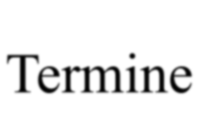





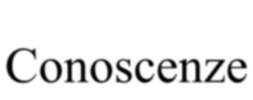














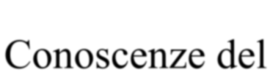





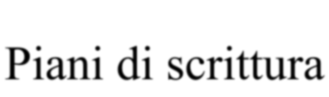



Modello di scrittura spontanea di Hayes & Flowers, 1980
10
10

Slide 58
Fasi ricorsive
PRIMA SI PENSA E POI SI SCRIVE
La scrittura non procede in modo lineare dal concepimento al completamento: tutta la pianificazione non è già fatta prima che le parole siano sulla carta. Non tutte le parole sono sulla carta prima che lo scrittore cominci la rilettura e la revisione; lo scrittore va avanti e indietro tra questi sottoprocessi

Slide 59
Le fasi ricorsive di scrittura (Hayes e Flower,1980 Boscolo, Scardamalia 1995)
Imparare ad organizzare le informazioni intorno ad una struttura. Quale?
Pianificazione: richiamiamo le idee dalla memoria ed organizziamole –prescrittura.
Trascrizione: è la conversione in scrittura delle nostre idee.
Revisione: fase centrale; lavoro dell’editor, del redattore (pensa al lettore)-postscrittura.

Slide 60
Pianificare

Slide 61
Pianificazione
 Nella scrittura si possono distinguere 2 pianificazioni:
Abbozzata (sketchy)→ avere in mente una struttura del testo e le modalità di avvio della sua produzione che viene poi aggiustata on line durante la trascrizione
 Strutturata→ lo scrittore si impegna a generare, selezionare e organizzare il materiale attraverso la costruzione di mappe, la visualizzazione delle diverse ramificazione dei concetti e l’elaborazione di scalette.

Slide 62










Dalle idee alla prima bozza
IDEE al SETACCIO
IDEE in LIBERTÀ
IDEE in FORMA

Slide 63
Trascrivere

Slide 64









Dalla bozza alla stesura
IDEE in PAROLE
IDEE in SCENA
IDEE
composte e collegate

Slide 65
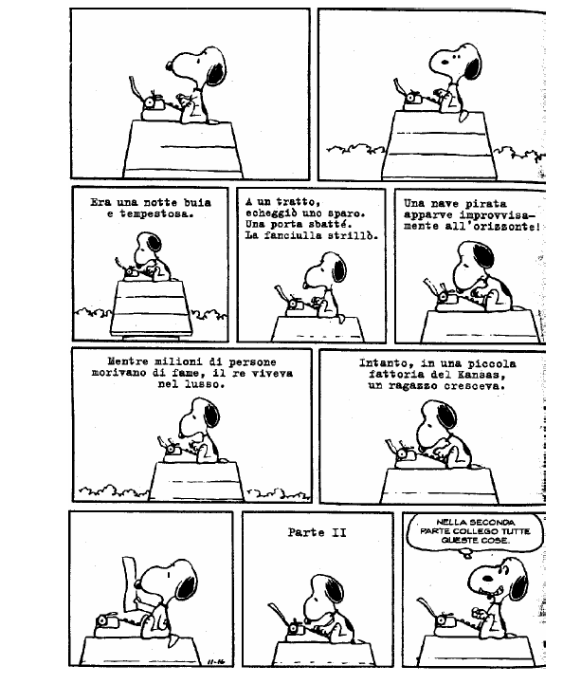

Slide 66
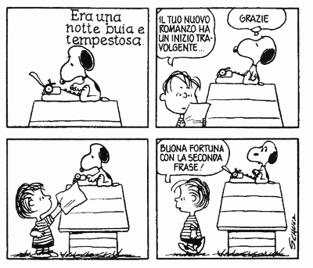

Slide 67
Rivedere

Slide 68







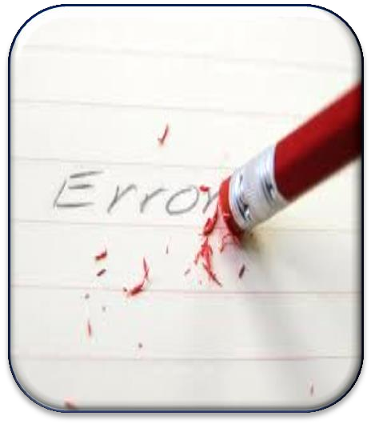


Dal testo grezzo al testo rifinito
A caccia di ERRORI
A caccia di Anelli Mancanti
Controllo Qualità

Slide 69
Scrivere testi in nove passi: Guide procedurali
Per pianificare
  idee in libertà 2. idee al setaccio 3. idee in forma
Per trascrivere
4. Idee in scena 5. idee in parole
6. idee collegate e composte
c) Per rivedere
7. A caccia di errori
8. A caccia di anelli mancanti
9. Il controllo di qualità

Slide 70
Indicazioni 2012
«La scrittura di un testo si presenta come un processo complesso nel quale si riconoscono fasi specifiche, dall’ideazione alla pianificazione, alla prima stesura, alla revisione e all’auto-correzione, su ognuna delle quali l’insegnante deve far lavorare gli allievi con progressione graduale e assicurando ogni volta la stabilizzazione e il consolidamento di quanto ciascun alunno ha acquisito».

Slide 71
Bereiter e Scardamalia (1987)
Facilitazione procedurale.
Adottare la facilitazione procedurale per ridurre il carico di cognitivo della memoria di lavoro nell’espletamento di compiti complessi.

Slide 72
PROPORRE COMPITI DI SCRITTURA SU SINGOLI ASPETTI DEL PROCESSO (segmentare). Approssimazione graduale alla competenza esperta
        PRODUZIONE, RACCOLTA DELLE IDEE E LORO ORGANIZZAZIONE
        PIANIFICAZIONE SCHEMATICA DEL TESTO
        REVISIONE

Slide 73
Separare le fasi
L’insegnante separa le fasi della eleborazione testuale facendo in modo che i bambini si concentrino su ognuna di esse.

Slide 74
Centralità della revisione
Lavorare sulle bozze: passare dalla «brutta» alla «bella»
Farlo in itinere: revisione in itinere
Consiste nel favorire l’interruzione degli altri processi di scrittura in modo che l’allievo, tornando su quanto prodotto, abbia modo di confrontarlo con il piano predisposto.

Slide 75
 Rileggere per ideare: in itinere e finale
Rilevare incongruenze fra ciò che è scritto e ciò che si voleva scrivere.
 Scegliere ciò che va cancellato: aggiungere, riscrivere.

Slide 76

Colori e segnali per la revisione
Tipo di errore Come correggo?
ortografia :
La parola è scritta in modo giusto?
morfologia e sintassi
Le parole vanno d’accordo tra di loro?
Ho messo punti e virgole?
Le frasi sono corrette?
Si capisce chi fa qualcosa, cosa fa, dove …?
Controllo e correggo
Controllo e correggo
Rileggo il titolo
Rileggo quello che ho scritto finora
Aggiungo le parti che
mancano

Slide 77
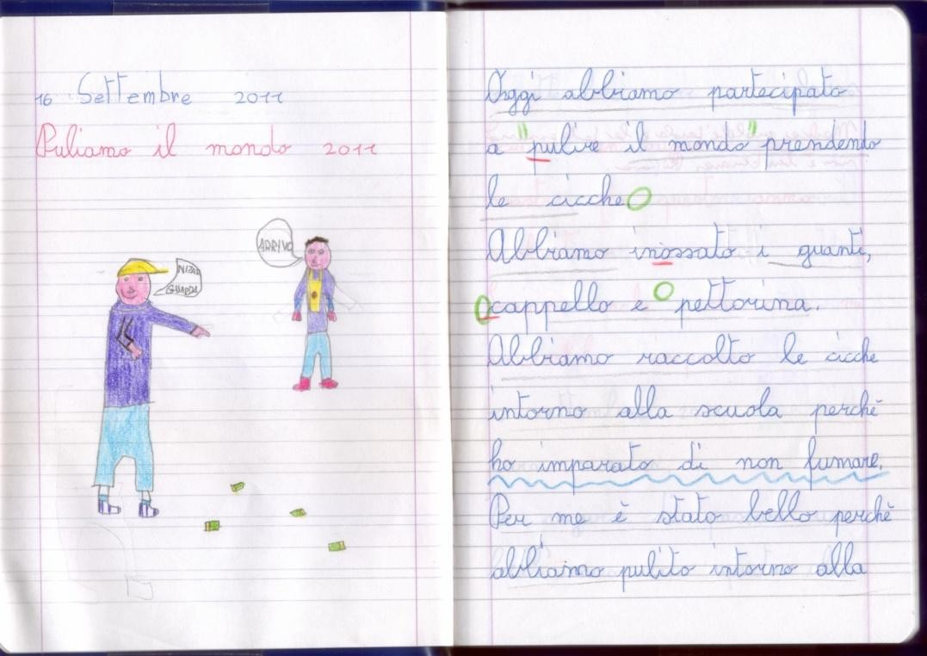
contenuto
Ho scritto tutto quello che chiede il titolo?
Controllo e completo
grafia e impostazione pagina:
Tutte le letterine sono
scritte bene?
Ho occupato la pagina da un margine all’altro?

Slide 78

Il Detective in azione: Frasi aiuto per auto-interrogare il testo
Questo punto è importante, ma scritto così non si capisce. Devo essere più chiaro. | 2 Mi sto allontanando dal punto principale. | 3 Questa è una frase inutile. Chi legge sa già queste cose. | 4 Questa parte è ben costruita ed è interessante. | 5 Mi manca una buona introduzione all’argomento.
1
Le CARTE DELLA PUNTEGGIATURA
Per chiarire il senso della frase Metti la virgola se vuoi separare parti della frase e chiarire il senso del discorso. I bambini che non avevano portato l’autorizzazione non andarono in gita (solo alcuni bambini rimasero a casa) I bambini, che non avevano portato l’autorizzazione, non andarono in gita (tutti i bambini rimasero a casa) | Per scandire un elenco in una frase Metti la virgola se gli elementi dell’elenco sono espressi con singole parole. Ho comprato pere, mele, ciliegie e banane. ; Metti il punto e virgola negli elenchi complessi, dove gli elementi sono composti da più parole. | Per introdurre un’aggiunta : Metti i due punti se vuoi scrivere un elenco o precisare quanto hai scritto nella frase precedente. : Metti i due punti per introdurre un dialogo o le parole di qualcun altro.
Lerida Cisotto, TFA, 2015

Slide 79
Obiettivi terza Indicazioni
Produrre semplici testi funzionali, narrativi e descrittivi legati a scopi concreti (per utilità personale, per comunicare con altri, per ricordare, ecc.) e connessi con situazioni quotidiane (contesto scolastico e/o familiare).

Slide 80
Obiettivi quinta
Scrivere lettere indirizzate a destinatari noti, lettere aperte o brevi articoli di cronaca per il giornalino scolastico o per il sito web della scuola, adeguando il testo ai destinatari e alle situazioni.

Slide 81
Scrivere testi
La scrittura e’ un mezzo per comunicare, quindi ci dovranno essere mille occasioni per scrivere, allettanti e significative: testi brevi, funzionali. Scrivere a….. per….
scrivere a compagni (assenti) ed insegnanti :messaggi, saluti, auguri;
descrivere oggetti, giocattoli, ambienti, personaggi, foto- didascalie-;
scrivere istruzioni per…., ricetta (testi regolativi); l’elenco (promemoria) per la spesa.
titolo-insegna-slogan
raccontare situazioni, esperienze, viaggi, gite, uscite;
parlare di sé, delle proprie paure, delle emozioni;
personaggi che vengono a trovare la classe.
………………………………………………………………….

Slide 82
Noi scriviamo col dettato muto e con l’autodettato

Slide 83
Scrivere lettera ed istruzioni per l’uso (testo regolativo)

Slide 84
Scrivere una lettera….non è una cosa facile (Nomadi, Dove si va)

Slide 85
Insegnante modeling, part du maître
L’insegnante agisce come modeling, il modellamento si riferisce al processo secondo il quale l’adulto mostra allo studente l’abilità da modellare in modo che esso possa imprimere nella memoria un modello dopo averlo ascoltato e/o visto.
Nel processo di modellamento l’insegnante richiama l’attenzione, dimostra cosa e come si apprende, invita gli studenti a formulare domande, praticare e successivamente corregge o rinforza.

Slide 87
Dettato muto
L’insegnante traduce la conversazione cogli alunni in un testo curando il passaggio alla stesura finale
Durante la conversazione, si correggono le espressioni errate, si sostituiscono vocaboli ecc.
L’insegnante scrive alla lavagna ciò che è stato detto riassumendolo in poche proposizioni e badando di utilizzare quelle che sono state formulate dagli alunni.
L’insegnante invita tutti gli alunni a leggere in silenzio, in modo che essi ritrovino nel testo l’esperienza vissuta, scritta correttamente.
Si legge tutti insieme il testo e si aggiunge qualcosa, se non è stato scritto.
L’insegnante fa rileggere attentamente Il primo periodo, richiama l’attenzione sull’ortografia, sulla punteggiatura, sulla sua costruzione e così via, poi la cancella.

Slide 88
Dettato muto
Sulla lavagna resta il testo scritto, tranne il periodo cancellato.
Gli alunni vengono invitati a riscrivere il periodo nel quaderno; mentre lo fanno, l’insegnante passa tra i banchi, osserva, corregge, suggerisce.
Si fa così per tutti i periodi.
Alla fine gli alunni hanno un testo corretto relativo ad un’esperienza concreta che potrà essere utilizzato anche come lettura.

Slide 89
Autodettato
In un passaggio successo il testo può essere «autodettato». Lasciamo parlare, ma guidiamo ad esprimersi correttamente, verbalizzando l’esperienza. Quindi, utilizzando le frasi espresse oralmente, scriviamo un testo, che è un “autodettato”.
In tal modo l’alunno impara concretamente ad esprimere le proprie esperienze usando le parole, le frasi e la punteggiatura adatte. Con la stessa modalità si possono scrivere anche testi più elaborati.

Slide 90
Riflettere sulla lingua
Smonta e rimonta frasi

Slide 91
Sostenere la grammatica implicita
Sosteniamo l’osservazione e la riflessione, guidando i bambini a usare al meglio le loro capacità metalinguistiche inconsce, attraverso le quali essi si costruiscono comunque una rappresentazione della lingua che stanno imparando e del suo funzionamento, magari incerta e lacunosa.
Le attività di riflessione metalinguistica non hanno lo scopo di presentare le regole di funzionamento delle lingua di arrivo, ma quello di fargliele scoprire e di farli riflettere per condurli gradualmente a una presa di coscienza effettiva di come “si fabbrica” una frase in una data lingua.

Slide 92
Indicazioni nazionali 2012
Elementi di grammatica esplicita e riflessione sugli usi della lingua
Ogni persona, fin dall’infanzia, possiede una grammatica implicita, che le permette di formulare frasi ben formate pur senza conoscere concetti quali quelli di verbo, soggetto, ecc.
Questa «grammatica implicita» si amplia e si rafforza negli anni attraverso l’uso della lingua, che permette di giungere a forme «corrette» (in italiano standard) e di realizzare enunciati in diverse varietà linguistiche e in diverse lingue.

Slide 93
Indicazioni nazionali 2012
Elementi di grammatica esplicita e riflessione sugli usi della lingua
Gli oggetti della riflessione sulla lingua e della grammatica esplicita sono: le strutture sintattiche delle frasi semplici e complesse (per la descrizione delle quali l’insegnante sceglierà il modello grammaticale di riferimento che gli sembra più adeguato ed efficace); le parti del discorso, o categorie lessicali; gli elementi di coesione che servono a mettere in rapporto le diverse parti della frase e del testo (connettivi di vario tipo, pronomi, segni di interpunzione); il lessico e la sua organizzazione; le varietà dell’italiano più diffuse.

Slide 94
Indicazioni nazionali 2012
Elementi di grammatica esplicita e riflessione sugli usi della lingua
Nella scuola primaria la riflessione privilegia il livello lessicale-semantico e si attua a partire dai testi orali e scritti recepiti e prodotti dagli allievi. Gli aspetti morfologici e quelli sintattici, semantici e testuali, che sono introdotti nella scuola primaria attraverso riflessioni sull’uso, devono essere ripresi ciclicamente, al fine di poter operare precisazioni e approfondimenti e raggiungere una valida sistematizzazione dei concetti centrali.

Slide 95
Traguardi di sviluppo delle competenze alla fine della primaria
Padroneggia e applica in situazioni diverse le conoscenze fondamentali relative all’organizzazione logico-sintattica della frase semplice, alle parti del discorso (o categorie lessicali) e ai principali connettivi.

Slide 96
Obiettivi al termine della classe terza
Confrontare testi per coglierne alcune caratteristiche specifiche (ad es. maggiore o minore efficacia comunicativa, differenze tra testo orale e testo scritto, ecc.).
– Riconoscere se una frase è o no completa, costituita cioè dagli elementi essenziali (soggetto, verbo, complementi necessari).
– Prestare attenzione alla grafia delle parole nei testi e applicare le conoscenze ortografiche nella propria produzione scritta.

Slide 97
Obiettivi al termine della quinta
-Riconoscere la struttura del nucleo della frase semplice (la cosiddetta frase minima): predicato, soggetto, altri elementi richiesti dal verbo.
– Riconoscere in una frase o in un testo le parti del discorso, o categorie lessicali, riconoscerne i principali tratti grammaticali; riconoscere le congiunzioni di uso più frequente (come e, ma, infatti, perché, quando).
– Conoscere le fondamentali convenzioni ortografiche e servirsi di questa conoscenza per rivedere la propria produzione scritta e correggere eventuali errori.

Slide 98
Smonta e rimonta frasi
Utilizzare vignette nel doppio percorso di costruzione/decostruzione della frase:
• dalla frase complessa alla frase minima, (consegnando per prima la vignetta “Anna correva con il suo cane sulla spiaggia in una sera d’estate”). Invitare i bambini a rimpicciolire la frase togliendo un pezzo che potrebbe anche non essere indispensabile e consegnare la vignetta corrispondente: nella conduzione del ragionamento far notare ai bambini che non si può togliere una parte a caso. Procedendo con il lavoro si arriva alla frase minima che è composta da soggetto e predicato.
Si invitano i bambini a pensare e scrivere altre frasi minime.
• Dalla frase minima alla frase complessa (consegnando per prima la vignetta “Anna
correva”). Si aggiungono i pezzi utilizzando delle domande stimolo “Dove? Con Chi?
Quando?” e via via si consegnano le vignette.
Indi si chiede ai bambini di comporre di altre frasi complesse (sostituendo la frase minima di partenza.

Slide 99
Riferimento sitografico
http://lamaestrachiacchierona.blogspot.com/2012/05/attivita-sulla-frase.html

Slide 100
Scrittura digitale
Scrivere al PC. Non solo la tastiera ( macchina da scrivere).
Se io posso modificare un testo, conservarlo, diffonderlo, «pubblicarlo», non cambia solo la strumentalità, ma anche l’idea di scrittura.

Slide 101
Usare Google Documenti per scrittura collaborativa
Cooperative writing
https://www.youreduaction.it/esperienza-di-scrittura-collaborativa-con-google-app-for-education/

Slide 102
Riferimenti bibliografici
De Beni, Cisotto,Carretti, Psicologia della lettura e della scrittura , Trento , Erickson.2001
Formisano, Zucchermaglio, Pontecorvo, Guida alla lingua scritta, Roma, Editori, Riuniti,1988
Orsolini Pontecorvo,La costruzione del testo scritto, Firenze, La Nuova Italia,1991

Slide 103

adgrossi@unimore.it

